Slide 1

Муниципальное бюджетное общеобразовательное учреждение средняя общеобразовательная школа имени В.М. Комарова с углублённым изучением английского языка г.о. Звёздный городок
Московской области
Презентация
для организации урочной деятельности
по английскому языку в 5 классе (УМК "Звёздный английский") по теме "Мой дом" обучающегося с ОВЗ, находящегося на надомном обучении
Автор:
Стебленко Татьяна Петровна
учитель английского языка
МБОУ СОШ им. В.М. Комарова
Звёздный городок
2019

Slide 2
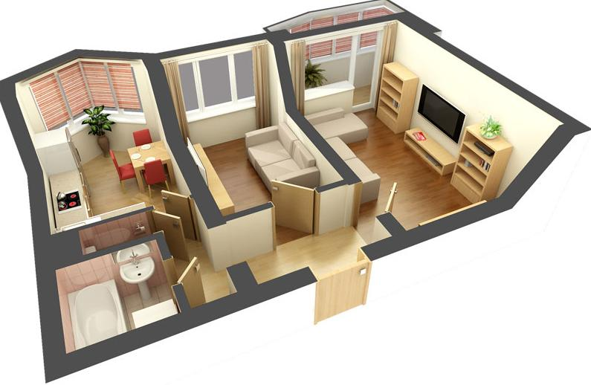
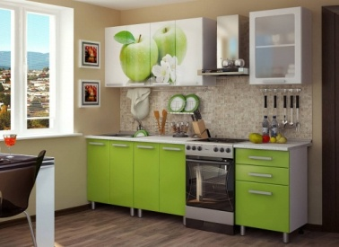
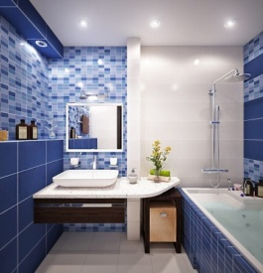
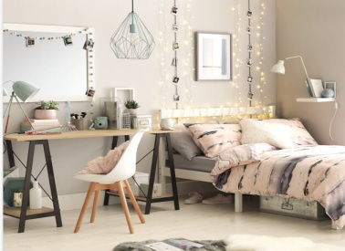
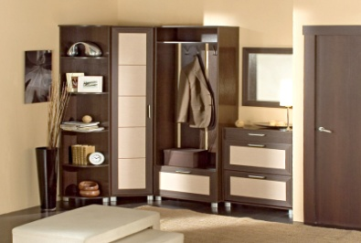
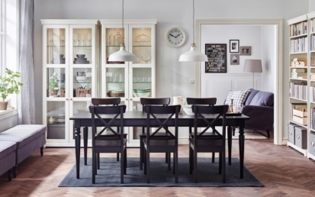
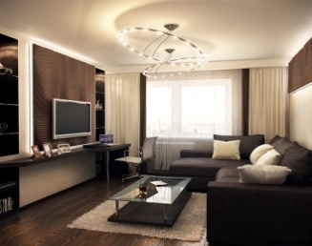
Оборудование:
- комплект оборудования для проведения дистанционных уроков у ребенка (компьютер, монитор, клавиатура, камера, микрофон, колонки, принтер, программное обеспечение общего назначения);
- доступ к сети Интернет, возможность входа в сеть;
связь с учителем через программное обеспечение Skype, чат.
Цель урока: развитие умения строить монологическое высказывание по заданной теме (описание дома/квартиры).
Задачи урока:
- систематизация в речи изученных ЛЕ по теме "Мой дом";
-освоение новых ЛЕ по теме "Мой дом";
-совершенствование аудитивных, лексических и грамматических навыков
(конструкция "There is/are");
- развитие интереса учащихся к изучению иностранного языка
- воспитание любви к родному дому, очагу, близким.

Slide 3



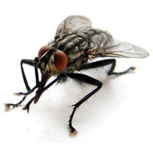
The theme of our lesson is….
My … / …
house
flat

Slide 4
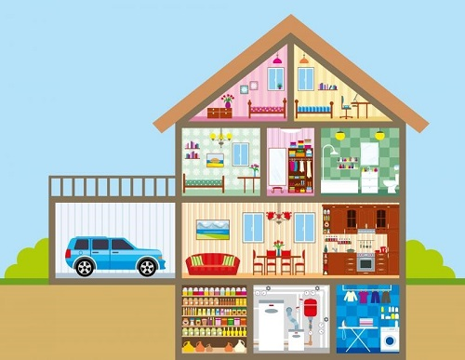
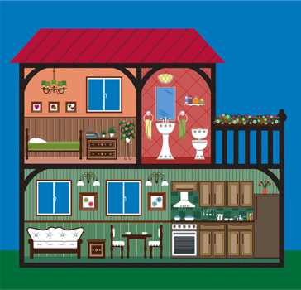
Try to guess
There is no place like home.
An Englishman’s home is his castle.
East or west home is best.
Home is where the heart is.
Дом – это там, где твоё сердце.
Мой дом – моя крепость.
Нет лучше места, чем дом.
В гостях хорошо, а дома лучше.

Slide 5

Answer my questions
Do you live in a house or a flat?
How many rooms are there in your
house/flat?
What rooms are there in your house/flat?
What’s your favourite room?

Slide 6



Read and guess the names of the rooms . Check your answers.
A place where we cook.
2. A place where we wash our hands
and face.
3. A place where we can relax after our working day, watch TV and read books.

Slide 7



Read and guess the names of the rooms . Check your answers.
4. A place where we sleep.
5.A place where we eat. There is a big
table and some chairs there.
6. A place where we take off our overcoats, hats shoes or boots.

Slide 8

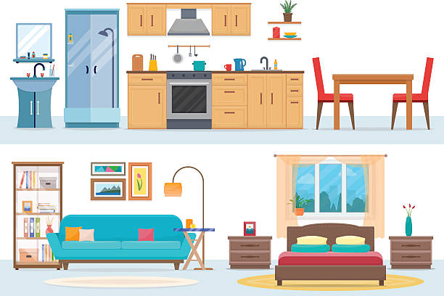
Lets play

Slide 9
Repeat after me
[ f ] - furniture, fridge, floor, friendly
[ a: ] - carpet, armchair, bathroom, plant, grass
[ i ] - sink, mirror, television
[ u: ] -room, proof, roof
[ ɛə ] -chair, stair, staircase, upstairs, downstairs
[ s ] - sofa, stream, seashell, spiral staircase
[ w ] – window, wardrobe, everywhere
[ ð ] – this, that, those, there
Friendly, grass carpet, stream, seashell, spiral staircase, everywhere, environment

Slide 10
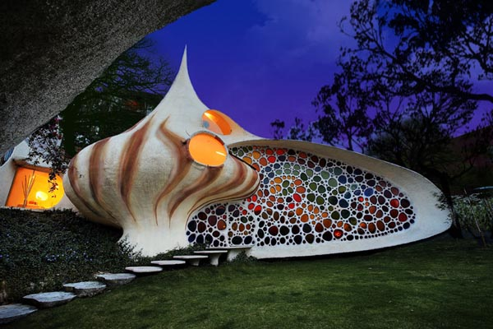

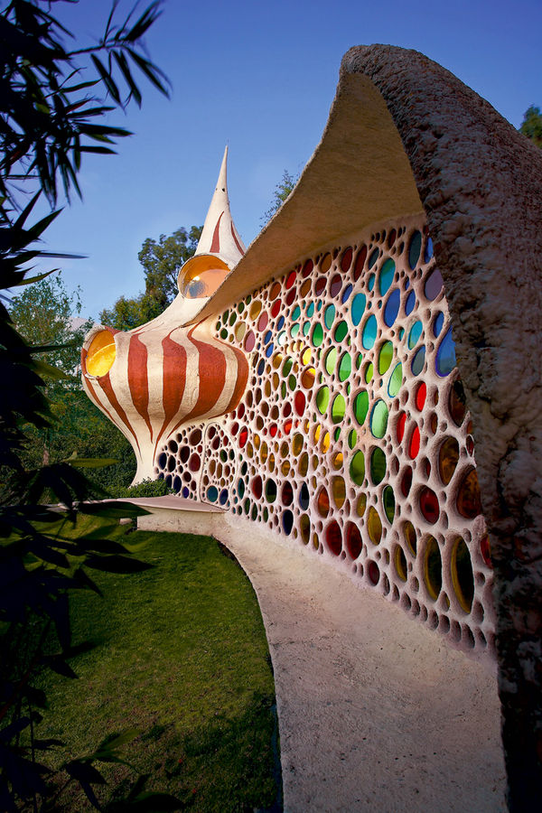
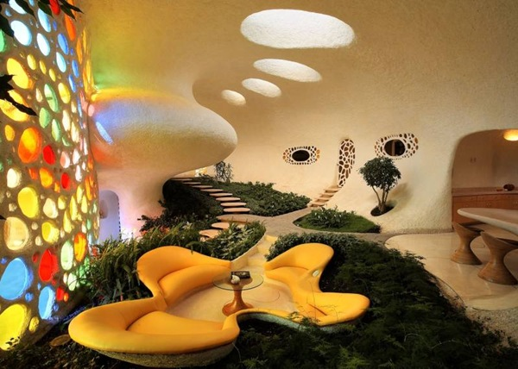
Friendly, grass carpet, stream, seashell, spiral staircase, everywhere, environment
https://www.youtube.com/watch?v=770WhGkRfHI

Slide 11
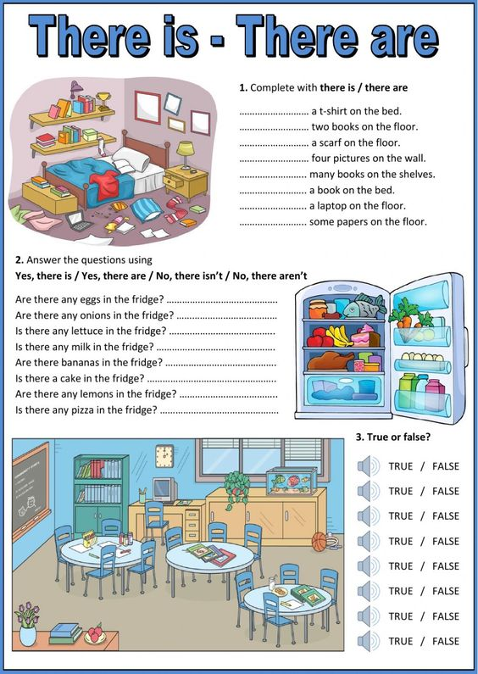
Grammar: there is/are
http://qps.ru/HgNCL

Slide 12
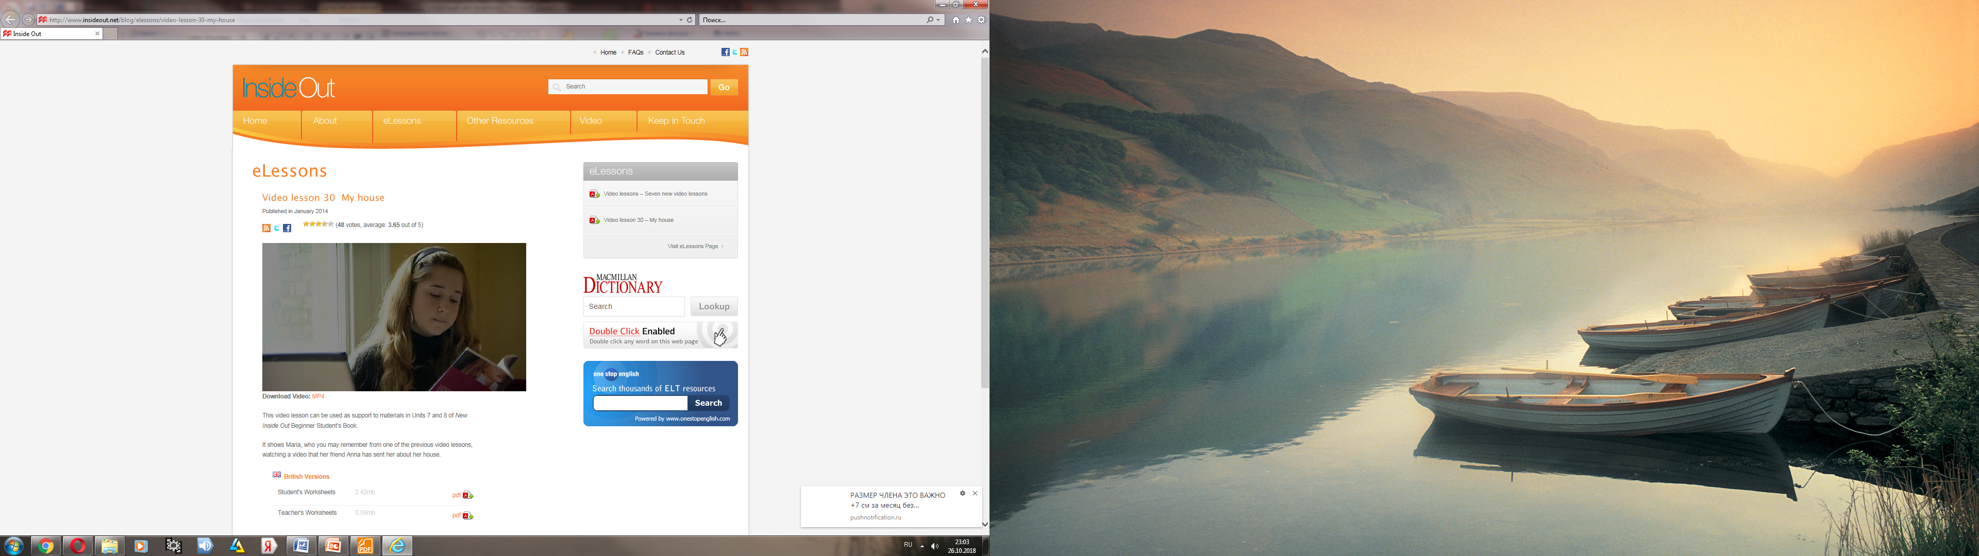
Lets watch the film
http://www.insideout.net/blog/elessons/video-lesson-30-my-house

Slide 13
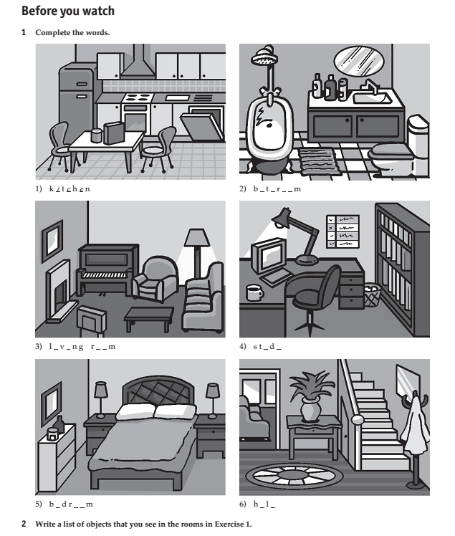
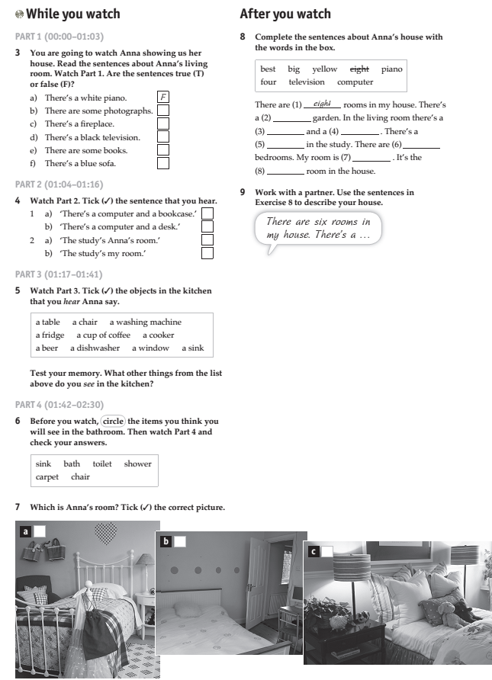

Slide 14
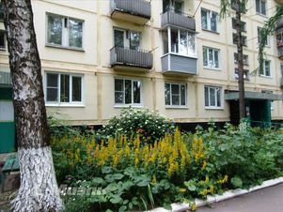
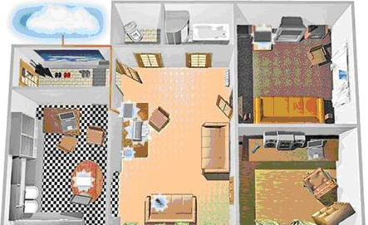
Describe your house/flat
I live in a ….
My flat is on the … floor.
There are … rooms in it.
We have got …, …, and….
My favourite room is ....
There is a k…, a b…m and a b…y in our flat too. There is a lot of f…re in all the rooms.
There is/are …. in the …..
We have got… in the kitchen.
My flat is….
Small, modern, cosy, comfortable, wooden, beautiful, bright, quiet , not very big, nice, clean, spacious, light, convenient

Slide 15









Thank you for your work. - You were very active today. How do you feel?
I am happy
I am sad
I am glad
I am tired
I am satisfied
I am surprised

Slide 16

http://kira-scrap.ru/dir/zabavnye_zveri/zabavn_mischata/myshata/55-1-0-9109 - рисунок
http://rebus1.com/en/index.php?item=rebus_generator&slovo=flat&skip=7&mode= генератор ребусов, ребус 2
http://qps.ru/mA5HU - картинка kitchen
http://qps.ru/pY9yi - картинка bathroom
http://qps.ru/aCTKY - картинка living room
http://qps.ru/sIUa3 - картинка bedroom
http://qps.ru/RkjC9 - картинка dining room
http://qps.ru/UoHcp - картинка hall
http://qrcoder.ru - генератор QR КОДОВ
http://qps.ru/X4u0V - картинка план квартиры
http://english-ginter.org.ua/house_01/ - картинка дом
http://qps.ru/eaxFl - картинка дом
https://yadi.sk/i/K8Fbhr7a3Z5kFF - картинка дом
http://qps.ru/MTZWI - картинка комнаты в доме
https://www.youtube.com/watch?v=770WhGkRfHI – видео
http://qps.ru/zH2Y6 - фото
https://solinka-elisheva.ru/question1/ - картинка знак вопроса
http://qps.ru/VsCPm - картинка восклицательный знак
https://www.uchportal.ru/load/94-1-0-40541 - картинка план квартиры
http://qps.ru/Uls7V - фото
http://qps.ru/NI9V5 - рисунок смайлики
http://prosmeshariki.ru/klipart.html -картинки смешарики
http://qps.ru/Nrx3F - картинки смешарики
http://italstroy.ru/interer-kvartiry/interer-kvartiry-na-anglijskom-yazyke.html
- фото
Homework:
https://wordart.com/create -создать облако
https://agendaweb.org/vocabulary/house_furniture-exercises.html - повторить словарь, учебник стр. 27 №4,6

Slide 17
ПРИЛОЖЕНИЕ
В презентации использованы технологии Web 2.0. Слайды 6-7: используется для проверки задания QR код. QR код - это двухмерный штрихкод, предоставляющий информацию для быстрого ее распознавания с помощью камеры на мобильном телефоне. Слайды 8 и 10: гиперссылка на упражнения на LearningApps.org. LearningApps.org является приложением Web 2.0 для поддержки обучения и процесса преподавания с помощью интерактивных модулей. Слайд 10 - гиперссылка на видео (восклицательный знак).

